Slide 1

算法与程序实现的综合应用一
朝阳区线上课堂·高中信息技术
北京中学 任志强

Slide 2
学习目标
1.通过观看微课，理解复杂问题的解决思路，体验算法与程序实现的综合应用。
2.通过完成视频中的练习，掌握字典操作，树立学好信息技术的信心，尝试学以致用。

Slide 3
温故知新
解析算法：表达式→输入、计算、输出
枚举算法：明确对象，划定范围，逐一判断

Slide 4
算法与程序实现的综合应用
例3：查找文稿中高频词的问题。
问题：学校开展经典诵读活动，小明在阅读《三国演义》时，为了分析小说的写作特色，想把小说中出现次数最多的20个词查找出来。想一想小明如何通过编写程序来实现呢？
从哪里入手？

Slide 5
1.如何解决综合问题？

Slide 6
项目分析
输入
三国演义.txt
处理
根据文本查找高频词
输出
出现次数最多的20个词

Slide 7
项目分析
输入
三国演义.txt
分词
长文本分成词语
输出
出现次数最高的20个词
统计
排序
统计词频
词频排序

Slide 8
设计算法
输入
三国演义.txt
open()
分词
长文本分成词语
输出
出现次数最多的20个词
循环打印
统计
排序
统计词频
词频排序
排序算法或函数
循环查找
次数累加
？

Slide 9
2.如何对中文分词？

Slide 10
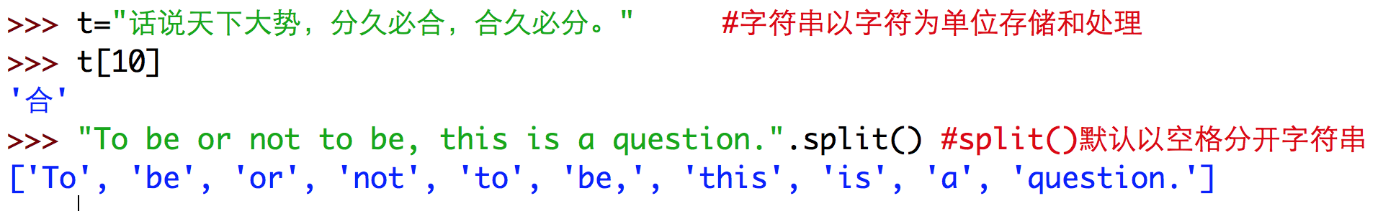
中文分词
分字很容易，因为文本是以字符为单位存储的。
英文分词也很容易，每个单词由空格或标点分开。

Slide 11
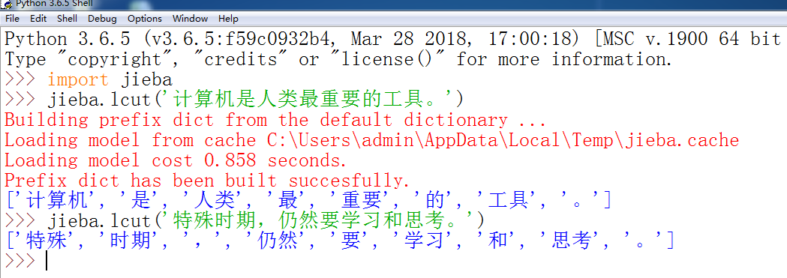
中文分词jieba库
输入：文本 处理：jieba.lcut() 输出：词语列表

Slide 12
自然语言处理Natural Language Processing
计算机语言相对简单，python3关键字有33个。
人类语言极其灵活，其含义依赖于上下文和环境。自然语言处理是人工智能的最大难点之一。

Slide 13
第三方库
Python自带标准库：random，math，turtle等。
Python构建了开源计算生态，各领域专家免费为用户提供了海量工具包，称为第三方库。
用户搜索、安装合适的第三方库，可以解决复杂问题，避免从头造轮子，做无用功。
操作系统命令行安装：pip3 install jieba
Notes:
安装jieba库需要先在电脑上安装python，同学们看一下老师的演示，等开学后到机房练习。

Slide 14
练习
下列语句成功执行后的输出是：
>>>import jieba
>>>jieba.lcut(‘美髯公千里走单骑’)

Slide 15
练习和答案
下列语句成功执行后的输出是：
>>>import jieba
>>>jieba.lcut(‘美髯公千里走单骑’)
[‘美髯公’,’千里’,’走单骑’]

Slide 16
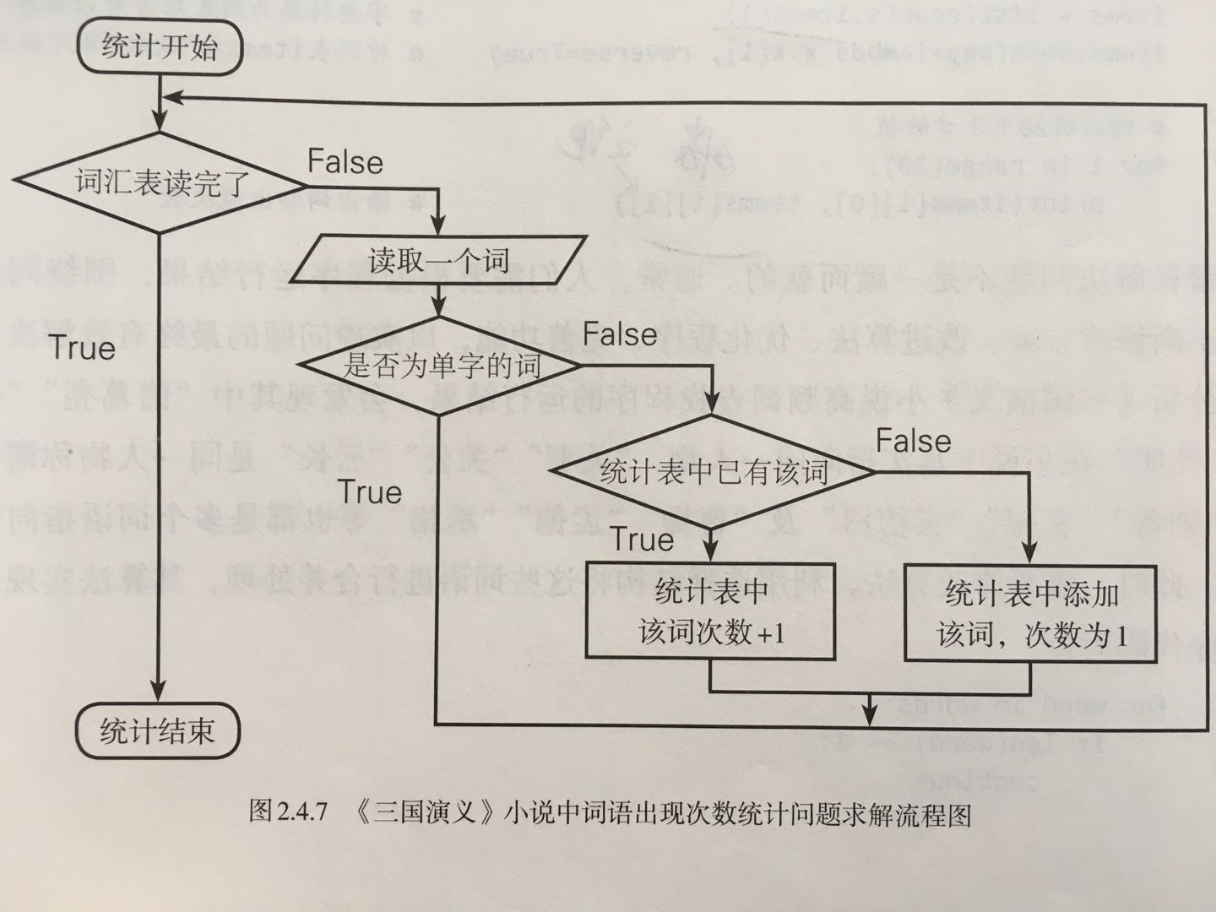
词频统计
Notes:
逐一处理词汇表中的词语：单字去掉，新词语次数为1，老词语次数加1。使用python中的字典作为统计表。

Slide 17
词频统计
jieba库得到的词汇表是列表。
为了提高效率，词频统计需要用到新的数据类型：字典

Slide 18
3. python字典怎么用？

Slide 19
字典:“键:值”对的集合
a = {11:'北京', 12:'天津', 31:'上海', 50:'重庆'}
b = {'张三': 'Tom', '李四': 'Jack', '小丽': 'Annie'}
字典dict可以高效处理大量键值对key:value。
键可以是数字、字符串等，键不可重复。
键值对在字典中无序，字典名[key] = value

Slide 20
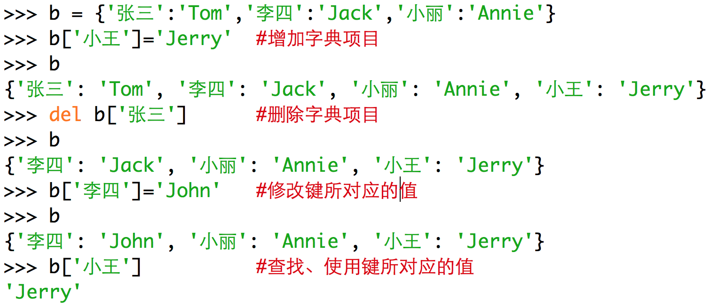
字典的常用操作

Slide 21
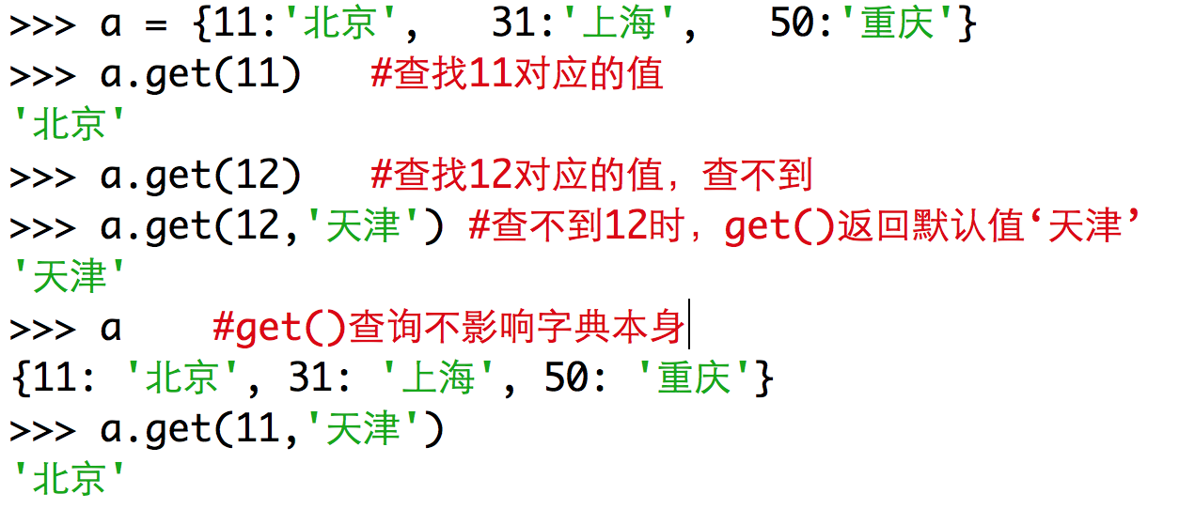
字典的查询get()

Slide 22
练习
字典abc = {“A”:65, “B”:66},
添加键值对“c”:67的代码是：
修改“c”对应的值为99的代码是：
删除“B”所在的键值对的代码是：

Slide 23
练习和答案
字典abc = {“A”:65, “B”:66},
添加键值对“c”:67的代码是： abc[“c”]=67
修改“c”对应的值为99的代码是：abc[“c”]=99
删除“B”所在的键值对的代码是：
del(abc([“B”]) 或 del abc[“B”]

Slide 24
总结

Slide 25
自顶向下，逐步求精
多种算法工具
分而治之
综合问题

Slide 26
算法、工具
文件操作：open()
第三方库：jieba
字典使用：增、删、改、查

Slide 27
作业
针对日常生活中发现的编程问题，请尝试综合分析，划分模块，设计算法，直至调试运行。
希望同学们描述有待发明的算法，解决有意义的问题。

Slide 28
附录
三国演义.txt
拓展资源：
使用requests库和bs4库获取网络文本。

Slide 29

谢谢观看
北京市朝阳区教育研究中心 制作

